Slide 1

ПОДРШКА УЧЕНИЦИМА СА ПРОБЛЕМИМА У ШКОЛИ

Slide 2
ОД ДЕТЕТА ДО ОДРАСЛЕ ОСОБЕ - РАЗВОЈНИ ЗАДАЦИ И ИЗАЗОВИ
Адолесценција представља специфичан развојни период у животу човека током кога се одвија транзиција из детињства у одрасло доба
Почиње пубертетом (10-12 година) и траје до 24. године када се, по новијим схватањима, завршава когнитивни развој адолесцента.
Развојни задаци у адолесценцији је изградња стабилног идентитета и налажење одговора на суштинска питања - ко сам, шта сам и куда идем
То није једноставан задатак и да би га обавила, млада особа треба да сазри физички, емотивно, психолошки, социјално, полно, интелектуално, морално...
Одрасли често кажу да је "задатак детета само да учи и буде добар ђак", што је прилично далеко од истине

Slide 3


КАКО ДРУШТВО И МЕДИЈИ НАЈЧЕШЋЕ ПРЕДСТАВЉАЈУ АДОЛЕСЦЕНТЕ?
Углавном их идеализују
Као проблематичне, неразумне и склоне пороцима
Немају посебан однос према њима
Као безбрижне, веселе и оптимистичне

Slide 4
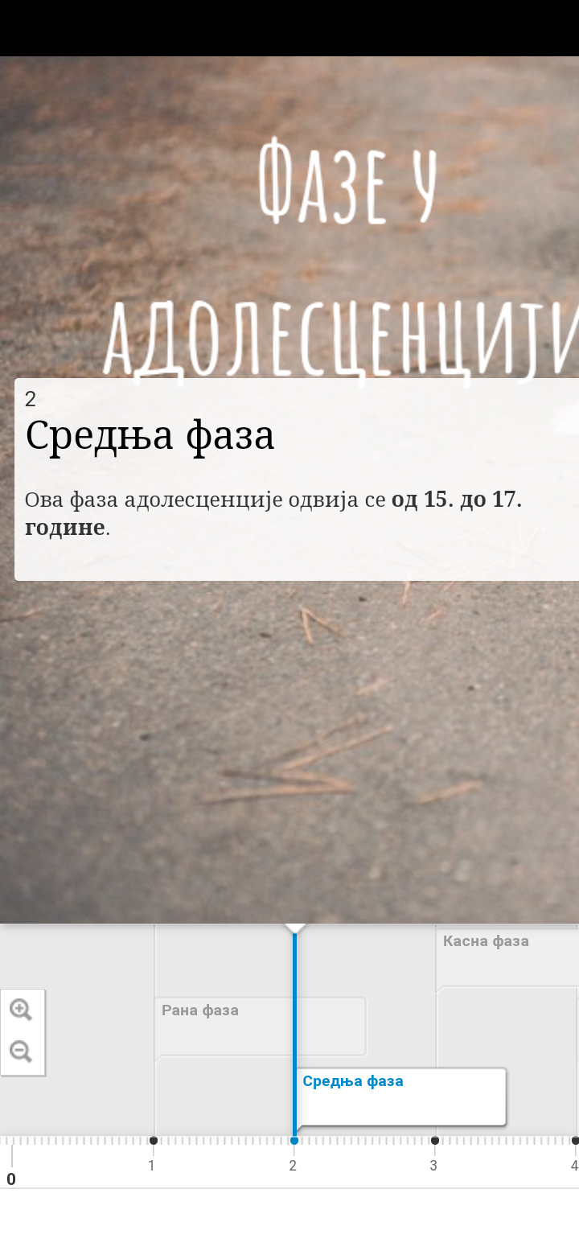
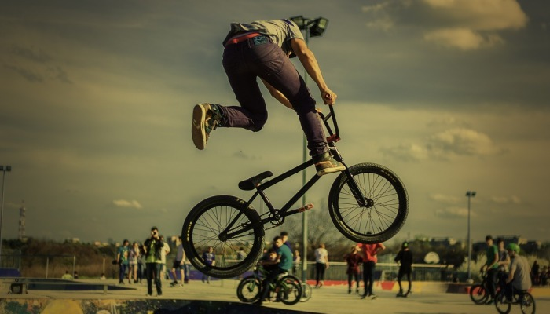

ФАЗЕ У АДОЛЕСЦЕНЦИЈИ
РАНА ФАЗА
СРЕДЊА ФАЗА
КАСНА ФАЗА
ПОЗНА ФАЗА

Slide 5




Slide 6

Бежање из школе није редак проблем у нашем школству и зависи од многих фактора, па и од тога како родитељи и наставници реагују поводом тога
Неки ученици неконтролисано изостају и то може бити показатељ:
- недостатка одговорности и незаинтересованости за школу
- страха од неуспеха, од лоше оцене и реакције родитеља или
- симптом ниског самопоуздања
У сваком случају, ради се о неспособности младе особе да се адекватно суочи са стресом

Slide 7

Лош успех у школи утиче да адолесцент развије негативну слику о себи и да почне да тражи друге начине на који може да се докаже и истакне у туђим и у својим очима
Посебан проблем је када неко подбацује у школском успеху, када остварује знатно горе резултате од оних које би објективно могао да има

Slide 8

Младе особе су радознале и склоне експериментисању, али ако немају изграђене моралне вредности и добру контролу импулса могу, нарочито под утицајем вршњака, да почну са ризичним понашањима којим угрожавају било себе, било особе из свог окружења
То може да буде злоупотреба алкохола, психоактивних супстанци, ризични сексуални односи и друго
Ако друштво, а пре свега породица не одреагују на време ово може да прерасте у озбиљно кршење друштвених норми и делинквенцију

Slide 9

У току истог дана адолесцент може да промени неколико расположења, али ако су те промене бурне и сувише дуго трају представљају повод за бригу
Нарочито уколико су велике осцилације у начину испољавања осећања, а периоди стабилног емотивног функционисања ретки
Ако неко понашање има неуобичајен интезитет и дуго траје, а уз то значајно ремети функционисање младе особе то значи да треба да буде и представља повод да се реагује и да се затражи помоћ стручне особе
Нарочито ако постоји сумња на поремећаје исхране, делинквентно понашање или злоупотребу психоактивних супстанци

Slide 10
ОПИС СИТУАЦИЈЕ
Јанко је живахан дечак. Повремено активан на часовима и има добра постигнућа, повремено стагнира, прича на часовима, нема потребан прибор и уџбенике...
Због више неоправданих изостанака из хемије, у улози одељењског старешине, обавила сам индивидуални разговор са Јанком.
Одељењски старешина: „Јанко, приметила сам да често неоправдано изостајеш са часова хемије“.
Јанко: „Да...Сви причају на часу, само мене наставница опомиње. Каже ми да сам бучан и да се окрећем и причам са Милошем. Увек исто, Јанко није урадио домаћи, нема потребан прибор за рад и учење, нема књигу... Осећам се лоше на часу, немам интересовање за учење, имам слабу оцену, страх ме је да ће ми закључити недовољну оцену...због тога не присуствујем часовима“.
Наведите Јанкове грешке у мишљењу, а потом његове стварне грешке.
Објасните Јанкове емоције.
Дајте пропоруке, Јанку, како да превазиђе постојећу ситуацију.

Slide 11
ПОРУКЕ СА ЧАСА
„Није тешко бити фин“
„Лепа реч и гвоздена врата отвара“
???

